Slide 1
김민경
PHP + MySQL
프론트엔드에 도움이 되는 사이트

Slide 2
Part 0
목적
◆ 홈페이지에 추가한 각 사이트들을 한 번에 리스트로 보여주고, 새로 추가할 홈페이지가 있으면 추가하고, 이미 있는 기존의 링크를 수정할 필요가 있으면 수정하고 삭제하는 것을 홈페이지에서 바로 하는 것

Slide 3
김민경
Website
https://mingyeongkim0708.github.io/ToyProject/

Slide 4
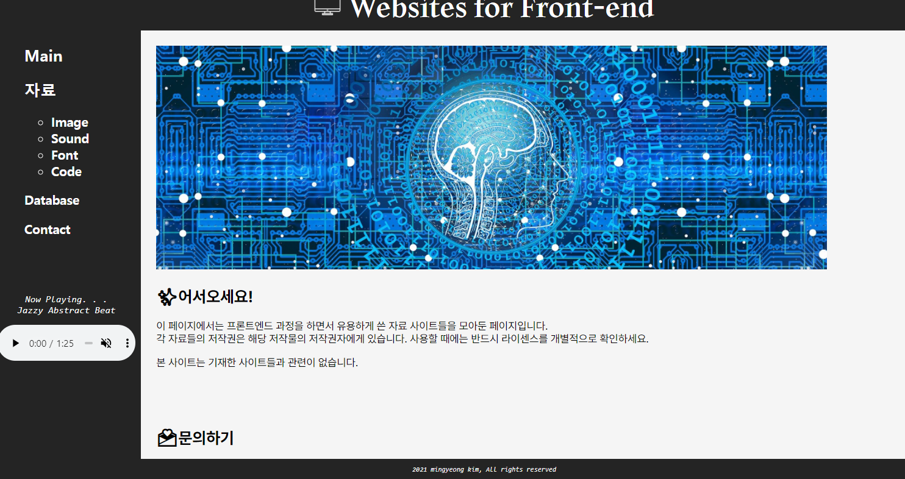
Part 1

Slide 5
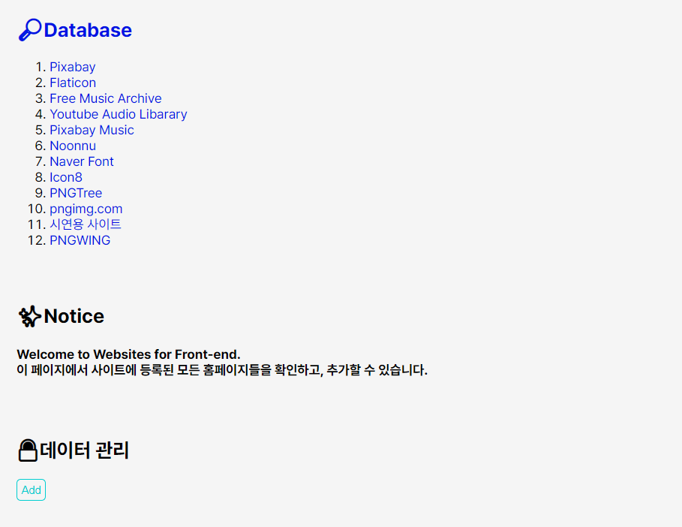
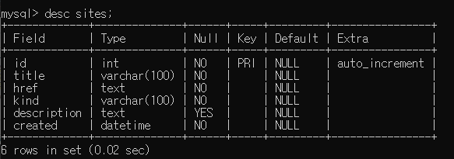
Part 1
기본 안내 문구
Database 부분의 항목을 선택하면
해당 항목의 설명으로 변경
새로운 데이터를 추가할 수 있는 버튼

Slide 6
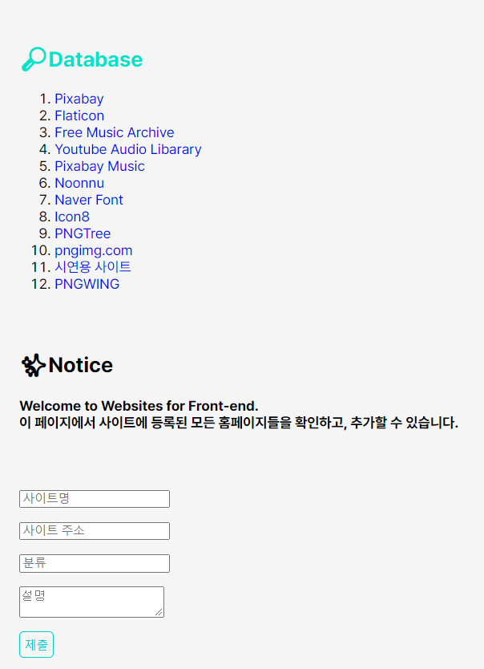

Part 1
Add 버튼을 누른 경우:
1.추가할 사이트 이름
2.추가할 사이트 주소
3.추가할 사이트 분류
4.추가할 사이트 설명
을 확인할 수 있으며 제출 버튼을 눌러서 추가 가능.

Slide 7
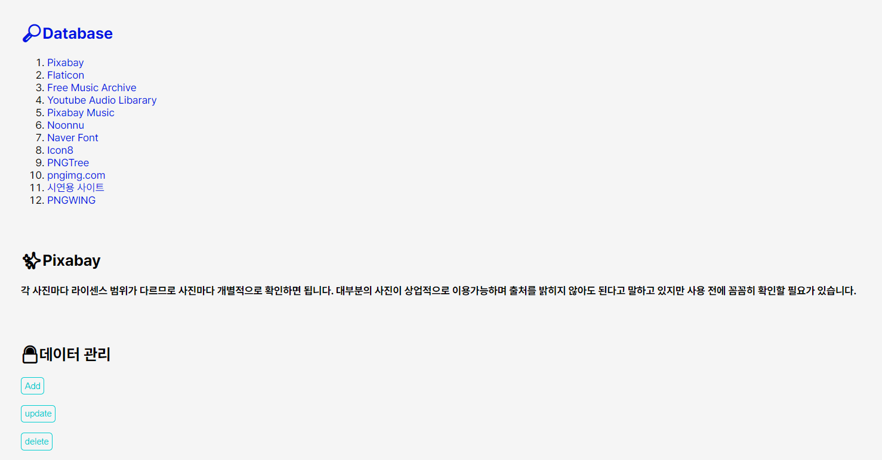
Part 1
클릭한 경우
해당 사이트에 대한 설명이 나오고,
데이터 관리 부분에서는 수정(update) 버튼과 삭제(delete) 버튼이 생성
통일감을 위해서 모든 페이지의 버튼양식 통일

Slide 8
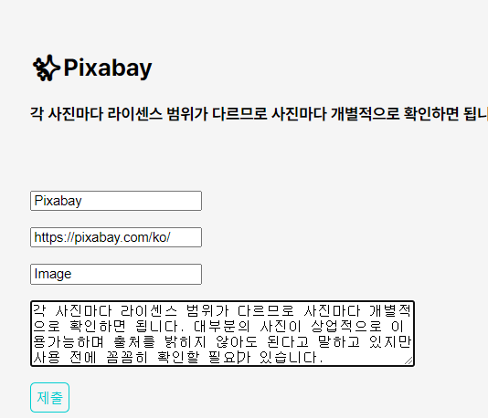

Part 1
Update 버튼을 누른 경우:
1.해당 사이트 이름
2.해당 사이트 주소
3.해당 사이트 분류
4.해당 사이트 설명
을 확인할 수 있으며 제출 버튼을 눌러서 수정 가능.
제출 버튼을 눌렀을 경우

Slide 9
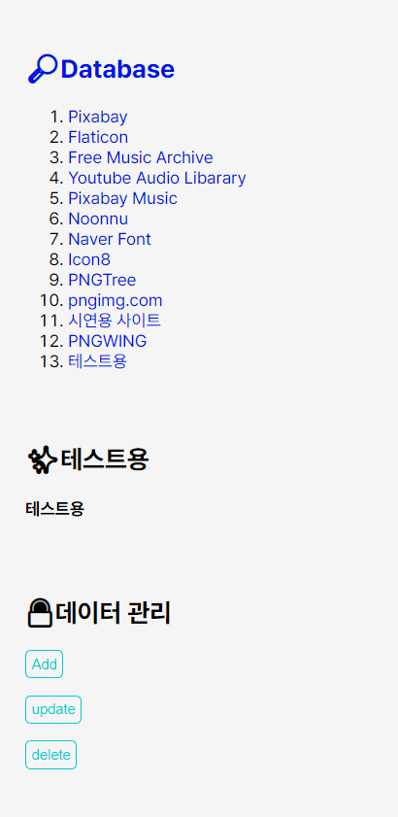
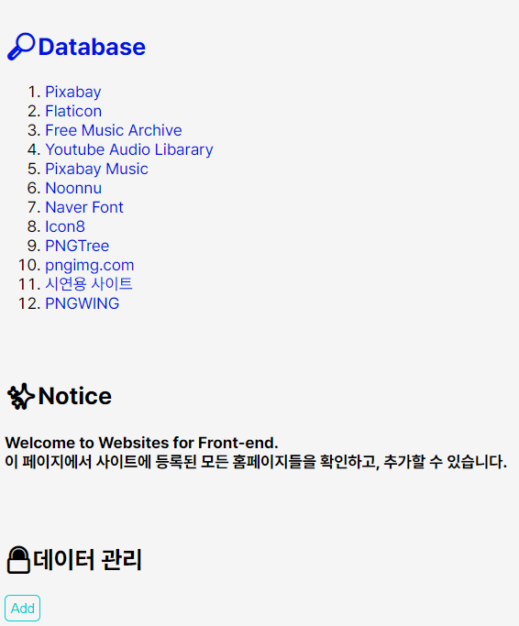

Part 1
‘테스트용’을 선택한 상황
Delete 버튼을 누른 경우:
선택한 id의 내용이 삭제됨

Slide 10
김민경
Code

Slide 11
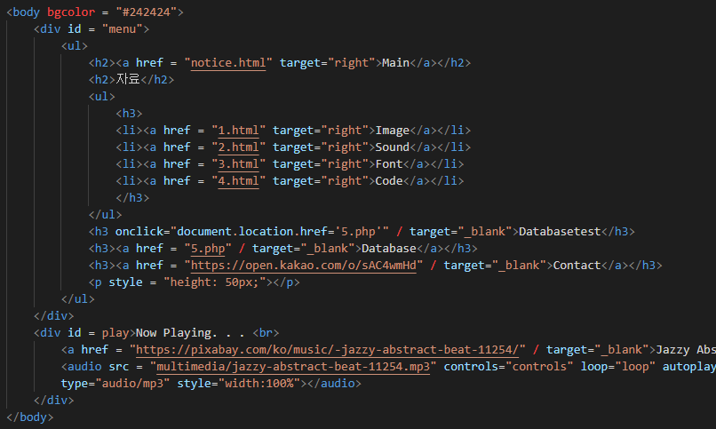
Part 2
menu.html

Slide 12
Part 2
php
5.php
phpTcreate.php
phpTProcess_create.php
phpTupdate.php
phpTProcess_update.php
phpTProcess_delete.php
코드는 직접 visual studio code에서 설명

Slide 13
Part 2
개선해야 하는 점
1. 이 부분에 php를 띄우게 하는 방법을 찾지 못해서 target = “_blank”로 새로 여는 식으로 했는데
여기서 열 수 있는 방법이 없을까?

Slide 14
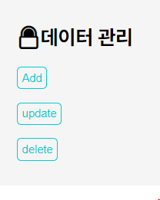
Part 2
개선해야 하는 점
2. 세로로 나열된 것을 가로로 나열할 수 있는 방법은 없을까?
A. css에 이 부분을 추가하면 가로로 연출될 거 같습니다.
.class이름 {
display: flex;
flex-direction: row;
3. Process 부분에 일부 CSS가 적용이 안 되는데 무엇이 문제인지 확인하기
4. ‘5.Php’ 뿐만 아니라 기존의 1, 2, 3, 4 html 페이지에 해당 내용들을 연동하기
(현재는 1,2,3,4 html의 경우 데이터베이스에서 내용을 가져오는 것이 아니라 기존에 등록된 내용이 출력됨)
5. Github에 올릴 경우 Database 카테고리를 클릭하면 php 사이트가 보이는 것이 아니라 다운로드가 되는데
Github가 지원하지 않는 부분인지 뭔가 더 추가를 해야 하는지 모르겠음.

Slide 15
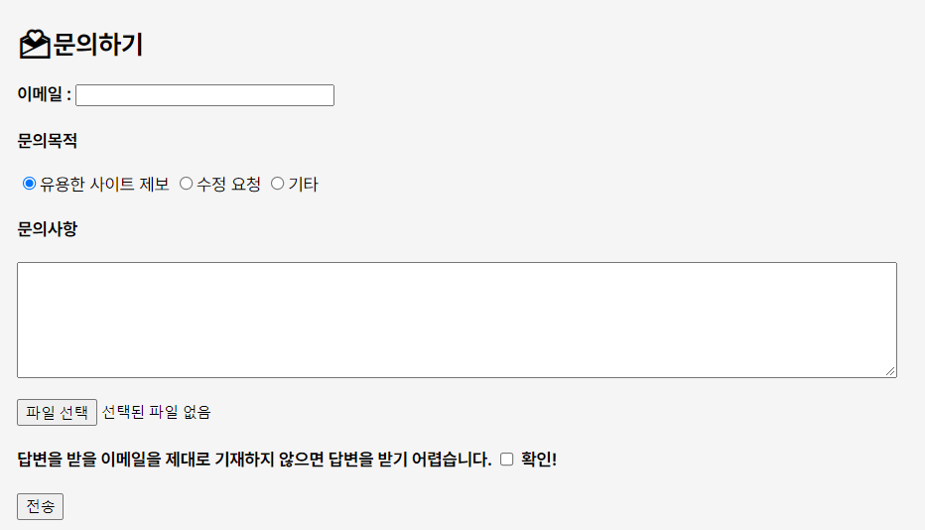
Part 2
개선해야 하는 점
6.
제일 첫 번째 페이지에 있는 문의하기 폼도 데이터베이스와 연동해서 값을 저장하고 싶었으나
1. 라디오 버튼을 어떤 식으로 전달되게 해야 할지
2. 파일을 어떻게 저장해야 할지
3. 체크박스를 어떻게 분류해야 할지
4. 가장 중요한 form태그의 action 부분으로 연결한 php를 어떻게 구성해야 할지
몰라서 포기했습니다

Slide 16

감사합니다

